Slide 1
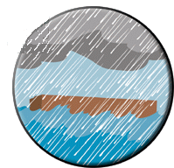
Há Cinco Eventos Necessários Para Entender Nosso Mundo De Hoje
Os Seis Dias da Criação
2. A Queda do Homem
3. O Dilúvio Mundial
4. A Torre de Babel
5. A Época Glacial

Slide 2
O DILÚVIO DE NOÉ
Duas Possibilidades
1 - Era um dilúvio local e tinha poucas consequências. Existe pouca evidência da sua existência hoje.
2 - Era um dilúvio mundial e tem muito impacto no mundo que conhecemos hoje. Existe muita evidência da sua existência hoje.

Slide 3
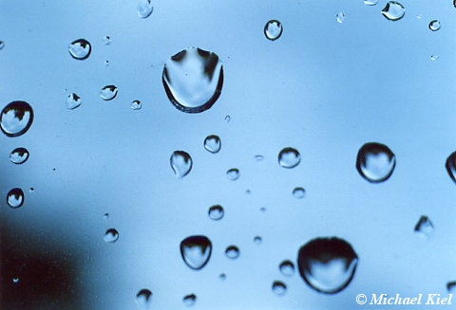
Um pouco de água durante muito tempo?
OU
Muita água durante pouco tempo?

Slide 4
10 RAZÕES PARA ACREDITAR QUE O DILÚVIO FOI UNIVERSAL
A Duração
do Dilúvio.
A Duração
do Dilúvio.
O Arco-íris
e Sua Promessa.
A Profundidade
do Dilúvio.
O Testemunho
de Pedro.
O Tamanho
da Arca.
O Testemunho
de Jesus.
O Propósito
do Dilúvio.
As Lendas Mundiais
de um Dilúvio.
A Necessidade
para a Arca.
Evidências
Geológicas.

Slide 5
A DURAÇÃO DO DILÚVIO
Dia 0 | Noé e sua família estão fechados dentro da arca (Gên. 7:10). | 7 dias
Dia 7 | Dilúvio Começa: Águas debaixo do chão saíram e a chuva começa a cair. Por quarenta dias há chuva, erupções, terremotos, erosão, etc. (Gên. 7:12, 17). As águas cobrem a terra inteira (Gên. 7:18-20). Todas as criaturas da terra morrem (Gên. 7:21-22). | 40 dias
Dia 47 | A Chuva Para: Por mais 110 dias as águas cobrem a terra (Gên. 7:24). Muitas rochas são depositadas e fósseis são enterrados. Finalmente o nível da água começa a descer. | 110 dias
Dia 157 | A Acra Repousa Sobre os “Novos” Montes de Ararate (Gên. 8:4): Por 74 dias Noé e sua família esperam, enquanto as águas continuam a descer. Um grande vento (Gên. 8:1) ajuda forçar a água fora da terra. As montanhas continuam a subir e os vales a descer. As águas começam se juntar nos novos oceanos. | 74 dias
Dia 231 | Outras Montanhas Aparecem: Por mais 40 dias, todos na arca esperam para que a terra seque e as plantas cresçam (Gên. 8:7). | 40 dias
Dia 274 | Noé Envia Aves Para Espiar a Terra: Noé envia um corvo e 2 pombas. A terceira pomba não volta. Tudo em intervalos de 7 dias cada (Gên. 8:8, 10, 12). | 21 dias
Dia 299 | A Terceira Pomba Não Volta: Depois que a terceira pomba não volta, Noé espera mais 22 dias enquanto a terra continua a secar (Gên. 8:13). | 29 dias
Dia 321 | A Cobertura da Arca É Tirada: Mais 57 dias passam enquanto a terra fica totalmente pronta para ser habitada e Noé começa o processo de deixar a arca. | 57 dias
Dia 378 | Noé, Sua Família e Todos os Animais Deixam a Arca!
Um ano e 18 dias para um dilúvio
local?
378 ÷ 30 = 12 (18)
(O mês é calculado com 30 dias.)
Não!
Ele foi mundial!

Slide 6
Dia 0 | Noé e sua família estão fechados dentro da arca (Gên. 7:10). | 7 dias
Dia 7 | Dilúvio Começa: Águas debaixo do chão saíram e a chuva começa a cair. Por quarenta dias há chuva, erupções, terremotos, erosão, etc. (Gên. 7:12, 17). As águas cobrem a terra inteira (Gên. 7:18-20). Todas as criaturas da terra morrem (Gên. 7:21-22). | 40 dias
Dia 47 | A Chuva Para: Por mais 110 dias as águas cobrem a terra (Gên. 7:24). Muitas rochas são depositadas e fósseis são enterrados. Finalmente o nível da água começa a descer. | 110 dias
Dia 157 | A Acra Repousa Sobre os “Novos” Montes de Ararate (Gên. 8:4): Por 74 dias Noé e sua família esperam, enquanto as águas continuam a descer. Um grande vento (Gên. 8:1) ajuda forçar a água fora da terra. As montanhas continuam a subir e os vales a descer. As águas começam se juntar nos novos oceanos. | 74 dias
Dia 231 | Outras Montanhas Aparecem: Por mais 40 dias, todos na arca esperam para que a terra seque e as plantas cresçam (Gên. 8:7). | 40 dias
Dia 274 | Noé Envia Aves Para Espiar a Terra: Noé envia um corvo e 2 pombas. A terceira pomba não volta. Tudo em intervalos de 7 dias cada (Gên. 8:8, 10, 12). | 21 dias
Dia 299 | A Terceira Pomba Não Volta: Depois que a terceira pomba não volta, Noé espera mais 22 dias enquanto a terra continua a secar (Gên. 8:13). | 29 dias
Dia 321 | A Cobertura da Arca É Tirada: Mais 57 dias passam enquanto a terra fica totalmente pronta para ser habitada e Noé começa o processo de deixar a arca. | 57 dias
Dia 378 | Noé, Sua Família e Todos os Animais Deixam a Arca!
NOÉ E SUA FAMÍLIA ESTÃO FECHAS - Noé e sua família estão fechados / CHUVA COMEÇA CAIR - Chuva começa a cair / MUITAS ROCHAS ESTÃO DEPOSITADAS E FÓSSEIS ESTÃO ENTERRADOS - muitas rochas são depositadas e fósseis são enterrados / COMEÇA DE DESCER - começa a descer / A ARCA POUSA - A arca repousa / CONTINUAM DESCER - continuam a descer / VALES DESCER - vales a descer / CONTINUA DE SECAR - continua a secar / ESTÁ TIRADA - é tirada

Slide 7
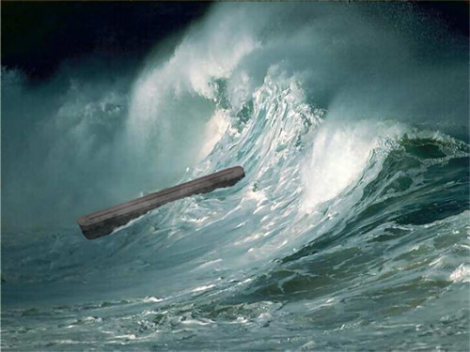

Slide 8
10 RAZÕES PARA ACREDITAR QUE O DILÚVIO ERA UNIVERSAL
A Duração do Dilúvio...................................................um ano e 18 dias.
A Duração do Dilúvio...................................................um ano e 18 dias.
A Profundidade do Dilúvio

Slide 9
A PROFUNDIDADE DO DILÚVIO
“E as águas prevaleceram excessivamente sobre a terra; e todos os altos montes que havia debaixo de todo o céu, foram cobertos.
Quinze côvados acima prevaleceram as águas, e os montes foram cobertos.”
Gên. 7:19-20
As águas ficaram 15 côvados (6,7 metros) acima do monte mais alto.

Slide 10
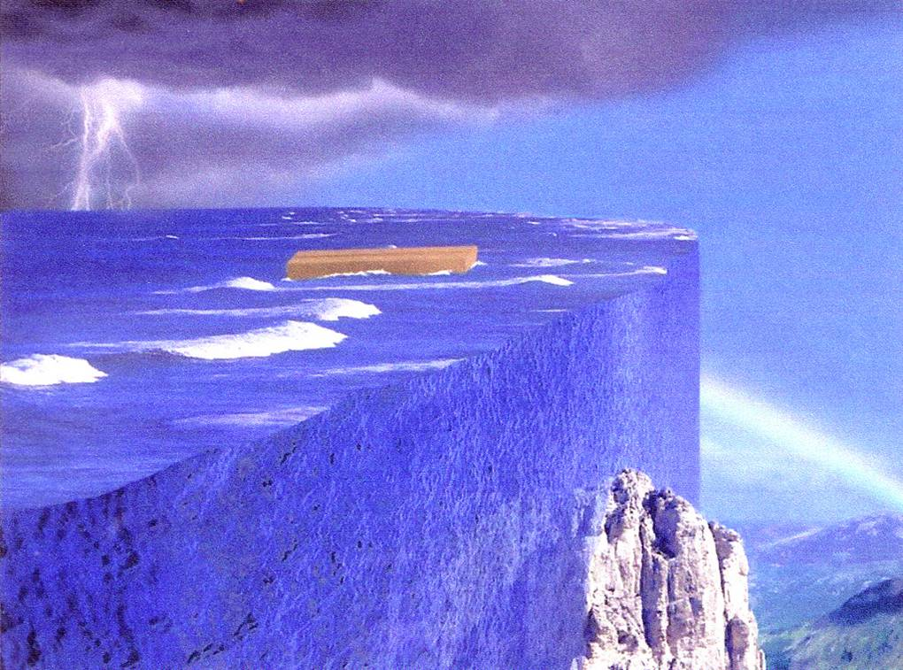

Slide 11
10 RAZÕES PARA ACREDITAR QUE O DILÚVIO ERA UNIVERSAL
A Duração do Dilúvio...................................................um ano e 18 dias.
A Profundidade do Dilúvio........6,7 metros acima do monte mais alto.
O Tamanho da Arca
A Duração do Dilúvio...................................................um ano e 18 dias.
A Profundidade do Dilúvio........6,7 metros acima do monte mais alto.

Slide 12
O TAMANHO DA ARCA
“E desta maneira a farás: De trezentos côvados o comprimento da arca, e de cinqüenta côvados a sua largura, e de trinta côvados a sua altura.
Farás na arca uma janela, e de um côvado a acabarás em cima; e a porta da arca porás ao seu lado; far-lhe-ás andares, baixo, segundo e terceiro.”
Gên. 6:15-16
Arca era 135 metros de comprimento, 22,5 de largura e 13,5 de altura.
(Côvado = 45 centímetros)

Slide 13
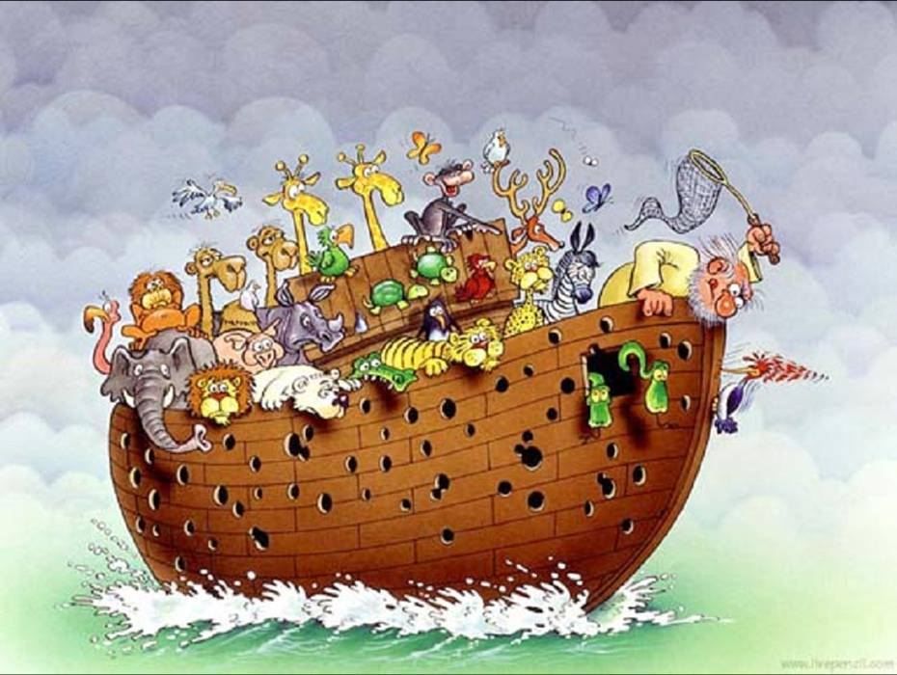
Porque a maior parte dos desenhos da arca mostra um navio tão pequeno para os animais e inseguro no alto mar com violentas ondas e ventos?

Slide 14
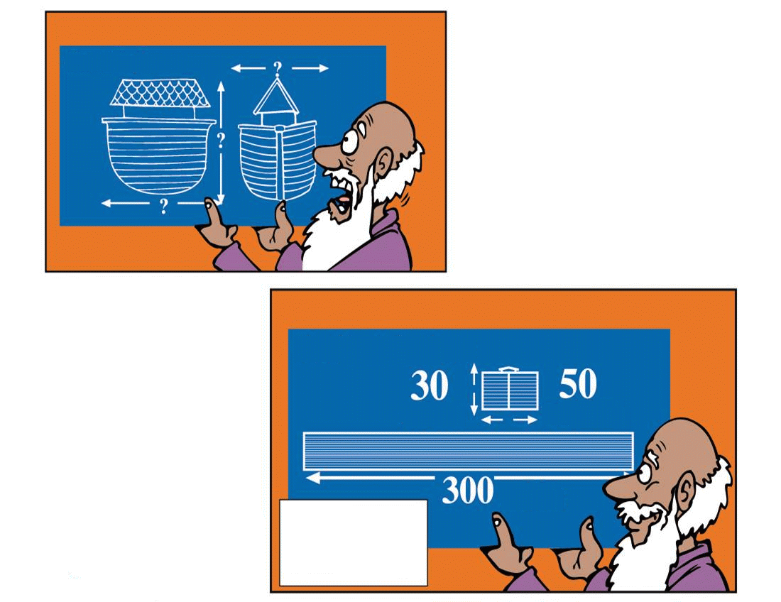
Plano do Homem
Noé teria sido chocado pelas ideias dos homens sobre a arca.
Noé tinha plena confiança no plano de Deus, sabendo que seria perfeito para caber tudo e ser seguro no alto mar.
Plano de Deus
NÃO CONFIA NAS IDÉIAS E PLANOS DO HOMEM!!!!!
côvados
côvados
côvados
135 comprimento, 22,5 largura e 13,5 altura

Slide 15
Navios desenhados assim
virariam muito fáceis nas águas violentas.
Deus desenhou a arca
para flutuar em pé e ser muito estável nas violentas tempestades e gigantes ondas de um dilúvio mundial.

Slide 16
Noé usou a mesma proporção de medidas que foi reconhecida ser a mais seguro e estável para os navios modernos. Deus sabia muitos anos antes e deu instruções perfeitas para Noé.

Slide 17
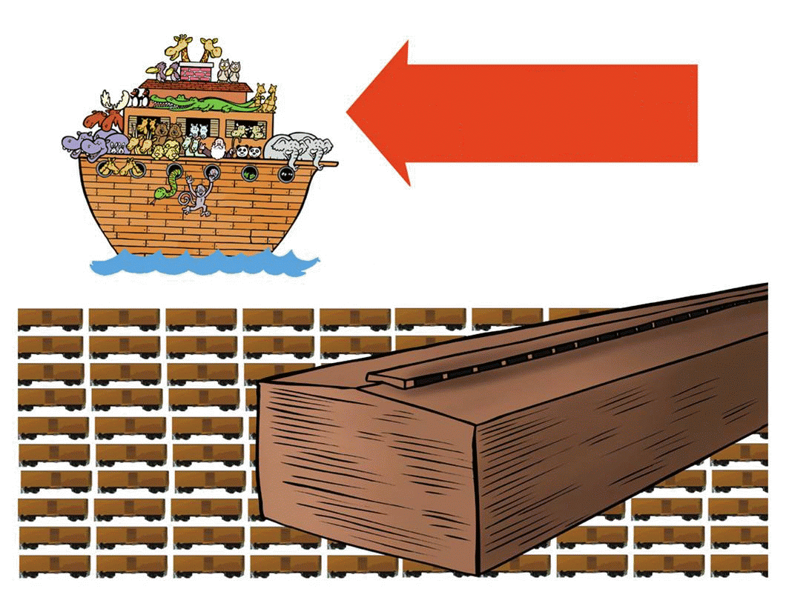
Porque as arcas parecem tão pequenas e tão apertadas?
A arca real tinha a mesma capacidade do que 522 vagões de trem.
Os 522 vagões de trem tem a capacidade de 125.000 de animais do tamanho de ovelhas (o tamanho médio dos animais). De acordo com estimativas, Noé não necessitaria mais espaço do que para 50.000 animais.

Slide 18
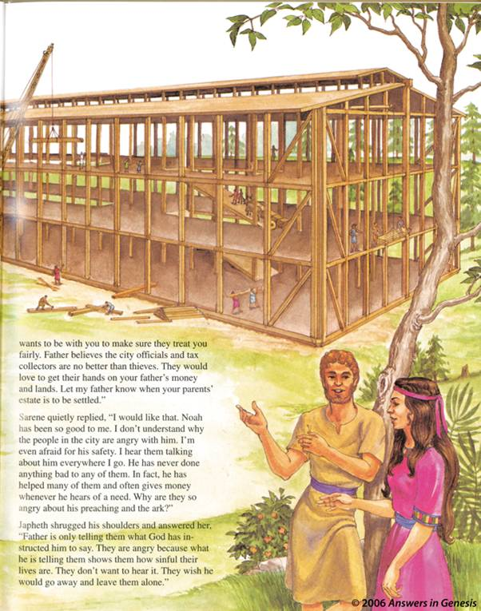
A gente não sabe os detalhas da construção da arca, mas sabemos que era gigante.
Se o dilúvio fosse somente local, porque construir um navio tão grande que levou acerca de 120 anos para fazer.
Não seria mais fácil pedir para Noé viajar para um outro lugar no mundo para escapar do dilúvio?

Slide 19
10 RAZÕES PARA ACREDITAR QUE O DILÚVIO ERA UNIVERSAL
A Duração do Dilúvio...................................................um ano e 18 dias.
A Profundidade do Dilúvio........6,7 mêtros acima do monte mais alto.
O Tamanho da Arca.........135 mêtros comprido, 22,5 largo e 13,5 alto.
A Duração do Dilúvio...................................................um ano e 18 dias.
A Profundidade do Dilúvio........6,7 mêtros acima do monte mais alto.
O Tamanho da Arca.........135 mêtros comprido, 22,5 largo e 13,5 alto.
O Propósito do Dilúvio

Slide 20
O PROPÓSITO DO DILÚVIO
“E disse o SENHOR: Destruirei o homem que criei de sobre a face da terra, desde o homem até ao animal, até ao réptil, e até à ave dos céus; porque me arrependo de os haver feito.”
Gên. 6:7
- Destruir Toda A Vida -

Slide 21
O PROPÓSITO DO DILÚVIO
“E viu Deus a terra, e eis que estava corrompida; porque toda a carne havia corrompido o seu caminho sobre a terra.
Então disse Deus a Noé: O fim de toda a carne é vindo perante a minha face; porque a terra está cheia de violência; e eis que os desfarei com a terra.”
Gên. 6:12-13
- Destruir Toda A Vida -

Slide 22
O PROPÓSITO DO DILÚVIO
“Porque eis que eu trago um dilúvio de águas sobre a terra, para desfazer toda a carne em que há espírito de vida debaixo dos céus; tudo o que há na terra expirará.”
Gên. 6:17
- Destruir Toda A Vida -

Slide 23
E ASSIM FOI!
Gên. 7:19, “...todos os altos montes que havia debaixo de todo o céu, foram cobertos.”
Gên. 7:21, “E expirou toda a carne que se movia sobre a terra... e todo o homem.”
Gên. 7:22, “Tudo o que tinha fôlego de espírito... morreu.”
Gên. 7:23, “Assim foi destruído todo o ser vivente... ficou somente Noé, e os que com ele estavam na arca.”
Se o dilúvio era somente local, porque Deus não enviou Noé para um lugar seguro?
(Outros versículos: Gên. 6:19-21; 7:2-4, 8, 14-16, 8:1, 17-19; 9:8-17.)

Slide 24
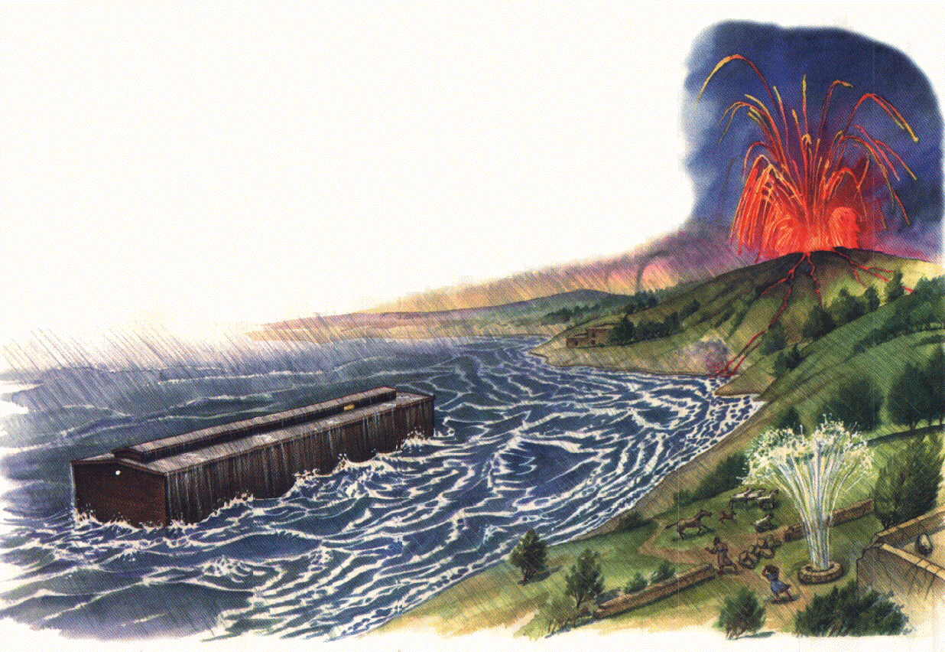
Se o propósito era somente destruir uma região, porque tomar o tempo de construir uma arca somente para andar de barco um pouco? Ele tinha 120 anos para andar para um lugar seguro. Certamente isso seria mais fácil e mais gostoso.

Slide 25
10 RAZÕES PARA ACREDITAR QUE O DILÚVIO ERA UNIVERSAL
A Duração do Dilúvio...................................................um ano e 18 dias.
A Profundidade do Dilúvio........6,7 mêtros acima do monte mais alto.
O Tamanho da Arca.........135 mêtros comprido, 22,5 largo e 13,5 alto.
O Propósito do Dilúvio..................destruir toda a vida em toda a terra.
A Duração do Dilúvio...................................................um ano e 18 dias.
A Profundidade do Dilúvio........6,7 mêtros acima do monte mais alto.
O Tamanho da Arca.........135 mêtros comprido, 22,5 largo e 13,5 alto.
O Propósito do Dilúvio..................destruir toda a vida em toda a terra.
A Necessidade para a Arca

Slide 26
A NECESSIDADE DA ARCA - Preservar A Vida -
“Mas contigo estabelecerei a minha aliança; e entrarás na arca, tu e os teus filhos, tua mulher e as mulheres de teus filhos contigo.
E de tudo o que vive, de toda a carne, dois de cada espécie, farás entrar na arca, para os conservar vivos contigo; macho e fêmea serão.
Das aves conforme a sua espécie, e dos animais conforme a sua espécie, de todo o réptil da terra conforme a sua espécie, dois de cada espécie virão a ti, para os conservar em vida.”
Gên. 6:18-20
Somente um dilúvio mundial necessitaria um navio deste tamanho para preservar a vida!

Slide 27
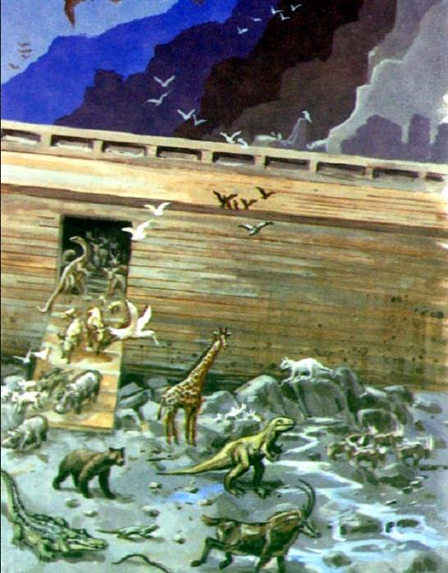
Certamente um dilúvio local não necessitaria uma arca para preservar os animais, somente um dilúvio universal.

Slide 28
10 RAZÕES PARA ACREDITAR QUE O DILÚVIO ERA UNIVERSAL
A Duração do Dilúvio...................................................um ano e 18 dias.
A Profundidade do Dilúvio........6,7 mêtros acima do monte mais alto.
O Tamanho da Arca.........135 mêtros comprido, 22,5 largo e 13,5 alto.
O Propósito do Dilúvio..................destruir toda a vida em toda a terra.
A Necessidade para a Arca...........................................preservar a vida.
A Duração do Dilúvio...................................................um ano e 18 dias.
A Profundidade do Dilúvio........6,7 mêtros acima do monte mais alto.
O Tamanho da Arca.........135 mêtros comprido, 22,5 largo e 13,5 alto.
O Propósito do Dilúvio..................destruir toda a vida em toda a terra.
A Necessidade para a Arca...........................................preservar a vida.
O Arco-íris e Sua Promessa

Slide 29
O ARCO-ÍRIS E SUA PROMESSA
“E eu convosco estabeleço a minha aliança, que não será mais destruída toda a carne pelas águas do dilúvio, e que não haverá mais dilúvio, para destruir a terra.
E disse Deus: Este é o sinal da aliança que ponho entre mim e vós, e entre toda a alma vivente, que está convosco, por gerações eternas.
O meu arco tenho posto nas nuvens; este será por sinal da aliança entre mim e a terra.”
Gên. 9:11-13
O dilúvio tem que ser mundial ou Deus mentiu.

Slide 30
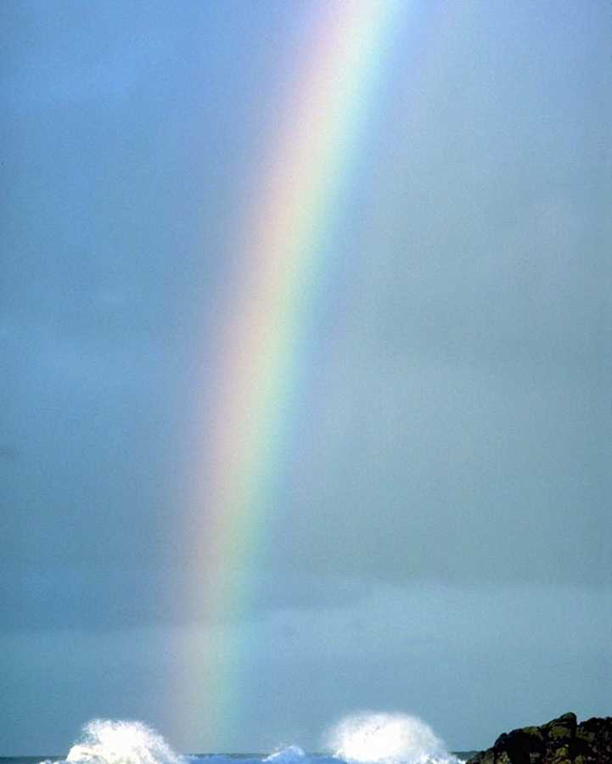
O arco-íris é o símbolo de Deus de que nunca haverá um outro dilúvio que destruirá a terra de novo.

Slide 31
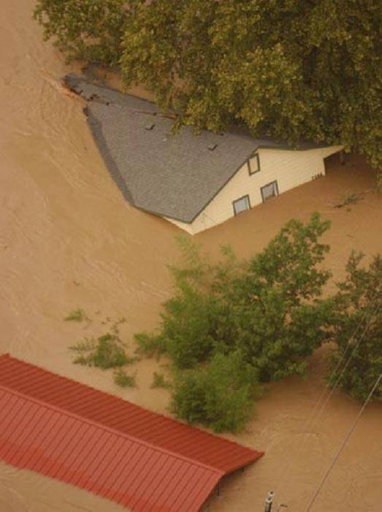
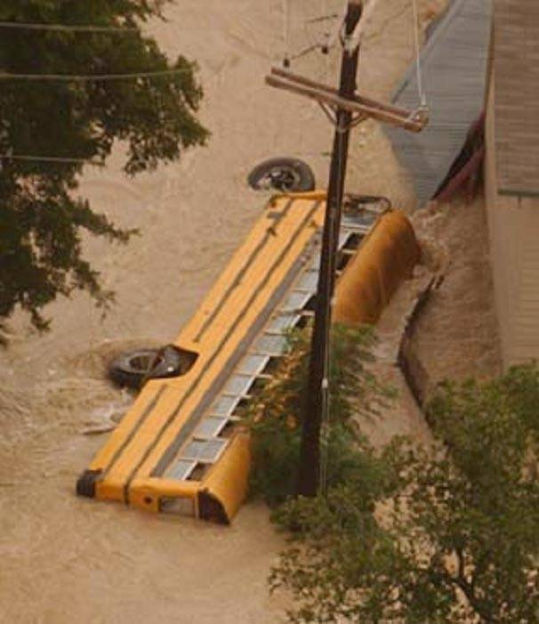
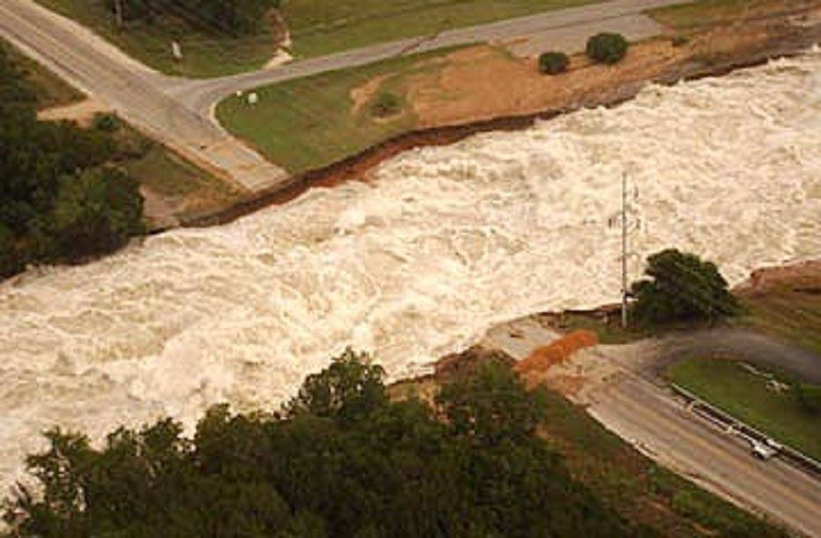
Se o dilúvio de Noé era local, Deus é mentiroso!

Slide 32
10 RAZÕES PARA ACREDITAR QUE O DILÚVIO ERA UNIVERSAL
A Duração do Dilúvio...................................................um ano e 18 dias.
A Profundidade do Dilúvio........6,7 mêtros acima do monte mais alto.
O Tamanho da Arca.........135 mêtros comprido, 22,5 largo e 13,5 alto.
O Propósito do Dilúvio..................destruir toda a vida em toda a terra.
A Necessidade para a Arca...........................................preservar a vida.
O Arco-íris e Sua Promessa.............. não haverá dilúvio mundial mais.
A Duração do Dilúvio...................................................um ano e 18 dias.
A Profundidade do Dilúvio........6,7 mêtros acima do monte mais alto.
O Tamanho da Arca.........135 mêtros comprido, 22,5 largo e 13,5 alto.
O Propósito do Dilúvio..................destruir toda a vida em toda a terra.
A Necessidade para a Arca...........................................preservar a vida.
O Arco-íris e Sua Promessa.............. não haverá dilúvio mundial mais.
Testemunho de Pedro

Slide 33
O TESTEMUNHO DE PEDRO
“Eles voluntariamente ignoram isto, que pela palavra de Deus já desde a antiguidade existiram os céus, e a terra, que foi tirada da água e no meio da água subsiste.
Pelas quais coisas pereceu o mundo de então, coberto com as água do dilúvio,
Mas os céus e a terra que agora existem pela mesma palavra se reservam como tesouro, e se guardam para o fogo, até o dia do juízo, e da perdição dos homens ímpios.”
II Pedro 3:5-7
Pedro afirma que o mundo foi coberto com água.

Slide 34
10 RAZÕES PARA ACREDITAR QUE O DILÚVIO ERA UNIVERSAL
A Duração do Dilúvio...................................................um ano e 18 dias.
A Profundidade do Dilúvio........6,7 mêtros acima do monte mais alto.
O Tamanho da Arca.........135 mêtros comprido, 22,5 largo e 13,5 alto.
O Propósito do Dilúvio..................destruir toda a vida em toda a terra.
A Necessidade para a Arca...........................................preservar a vida.
O Arco-íris e Sua Promessa.............. não haverá dilúvio mundial mais.
Testemunho de Pedro..... afirma que o mundo foi coberto com água.
A Duração do Dilúvio...................................................um ano e 18 dias.
A Profundidade do Dilúvio........6,7 mêtros acima do monte mais alto.
O Tamanho da Arca.........135 mêtros comprido, 22,5 largo e 13,5 alto.
O Propósito do Dilúvio..................destruir toda a vida em toda a terra.
A Necessidade para a Arca...........................................preservar a vida.
O Arco-íris e Sua Promessa.............. não haverá dilúvio mundial mais.
Testemunho de Pedro..... afirma que o mundo foi coberto com água.
O Testemunho de Jesus

Slide 35
O TESTEMUNHO DE JESUS
“E como aconteceu nos dias de Noé, assim será também nos dias do Filho do homem.
Comiam, bebiam, casavam, e davam-se em casamento, até ao dia em que Noé entrou na arca, e veio o dilúvio, e os consumiu a todos.”
Lucas 17:26-27
Jesus afirma que o dilúvio matou todos.

Slide 36
10 RAZÕES PARA ACREDITAR QUE O DILÚVIO ERA UNIVERSAL
A Duração do Dilúvio...................................................um ano e 18 dias.
A Profundidade do Dilúvio........6,7 mêtros acima do monte mais alto.
O Tamanho da Arca.........135 mêtros comprido, 22,5 largo e 13,5 alto.
O Propósito do Dilúvio..................destruir toda a vida em toda a terra.
A Necessidade para a Arca...........................................preservar a vida.
O Arco-íris e Sua Promessa.............. não haverá dilúvio mundial mais.
Testemunho de Pedro..... afirma que o mundo foi coberto com água.
O Testemunho de Jesus..................................... o dilúvio matou todos.
A Duração do Dilúvio...................................................um ano e 18 dias.
A Profundidade do Dilúvio........6,7 mêtros acima do monte mais alto.
O Tamanho da Arca.........135 mêtros comprido, 22,5 largo e 13,5 alto.
O Propósito do Dilúvio..................destruir toda a vida em toda a terra.
A Necessidade para a Arca...........................................preservar a vida.
O Arco-íris e Sua Promessa.............. não haverá dilúvio mundial mais.
Testemunho de Pedro..... afirma que o mundo foi coberto com água.
O Testemunho de Jesus..................................... o dilúvio matou todos.
As Lendas Mundiais de um Dilúvio

Slide 37
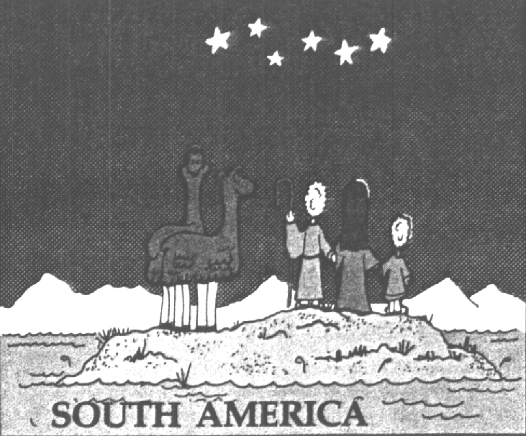
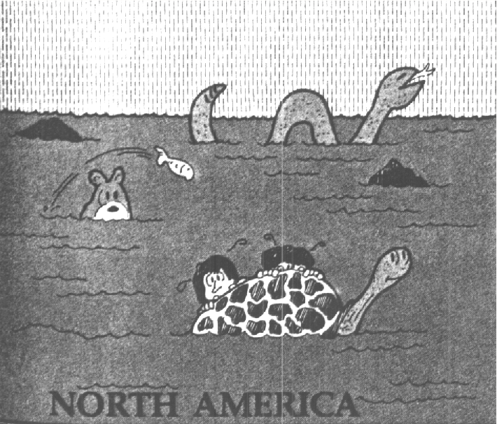
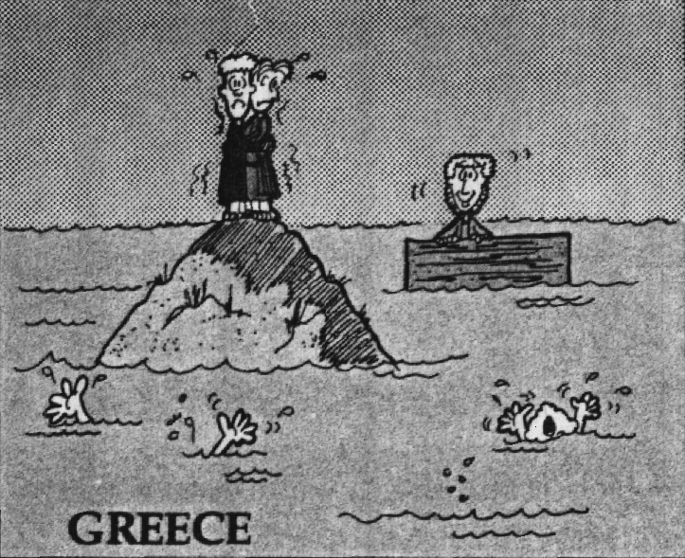
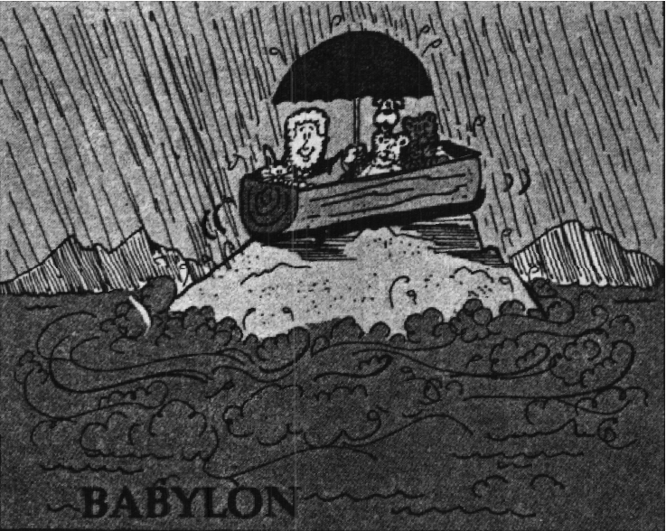
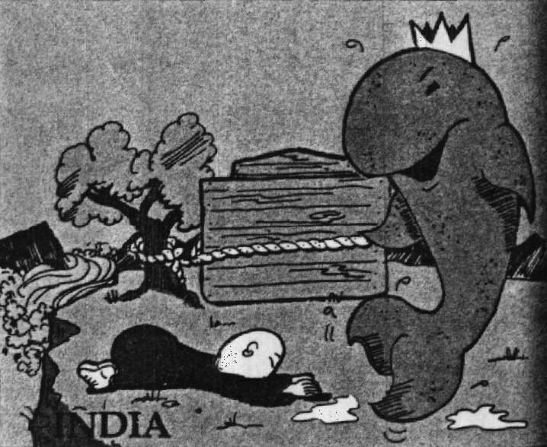
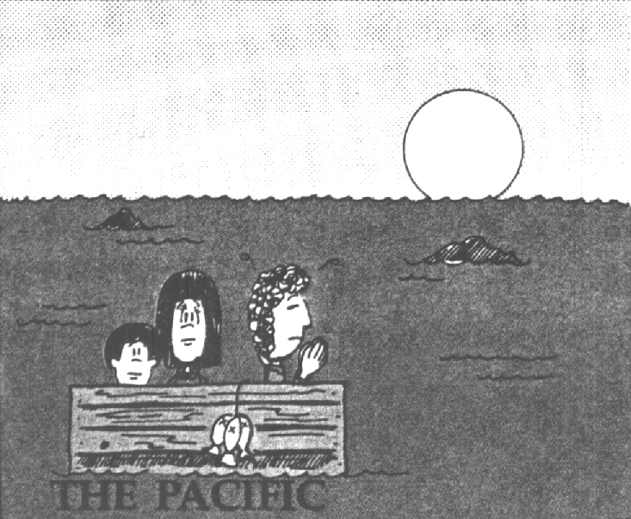
No Mundo Interno Há Lendas Sobre Um Dilúvio Mundial
America do Sul
America da Norte
Grécia
Babilônia
Índia
Pacifico

Slide 38
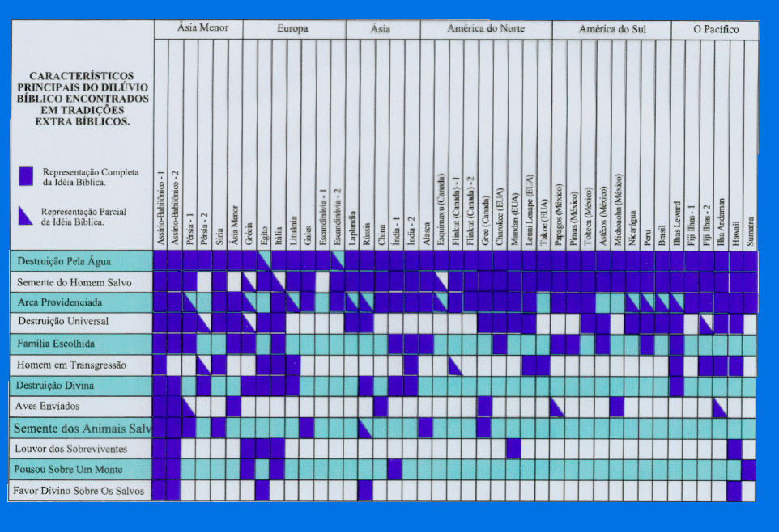
Todas as lendas têm algo em comum com a história do dilúvio de Noé.

Slide 39
Lendas do Dilúvio
Evidência de um dilúvio mundial pode ser encontrada em mais do que 270 estórias e registros históricos em muitas partes do mundo. As suas interpretações diferentes refletem a maneira em que os detalhes mudam quando estórias são contadas de uma geração para a outra na ausência de um registro escrito. Vamos ver alguns.

Slide 40
Havaí
Muitos anos depois a morte de Kuniuhonna, o primeiro homem, o mundo tornou-se mal, e um lugar horrível de viver. Houve somente um bom homem sobrando: seu nome era Nu-u.
Ele fez uma grande canoa com uma casa em cima e o encheu com animais. As águas subiram sobre toda a terra e matou todas as pessoas. Somente Nu-u e sua família foram salvos.

Slide 41
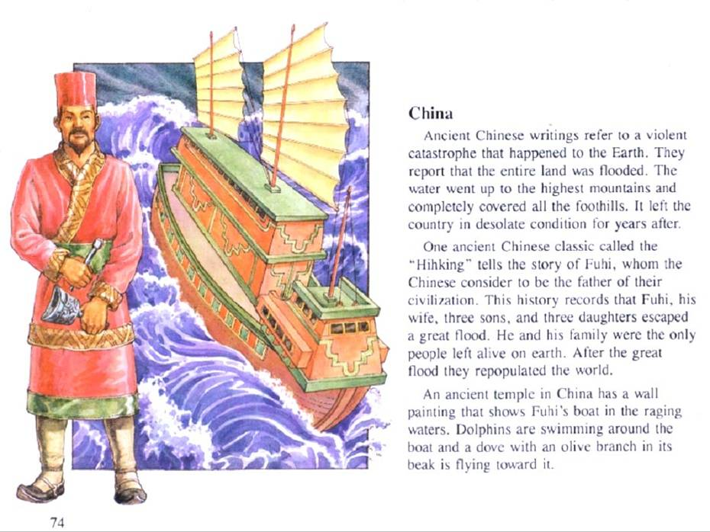
China
Registros antigos de china falam de uma catástrofe violenta que aconteceu. Eles contam que a terra inteira foi inundada. A água chegou até as montanhas mais altas e deixou a terra desolada por muitos anos depois.

Slide 42
Um clássico de China intitulado “Hihking” registra a estória de Fuhi, que os chineses consideram ser o pai da sua civilização. Essa estória conta que Fuhi, sua esposa, três filhos e três filhas escaparam do grande dilúvio. Ele e sua família eram os únicos sobreviventes. Depois do grande dilúvio eles repovoaram o mundo.

Slide 43
Existe um templo antigo na China que tem um mural com pinturas mostrando o barco de Fuhi em águas tempestuosas. Golfinhos estão nadando em volta do barco e uma pomba está com um ramo de oliveira no seu bico e voando na direção do barco.

Slide 44
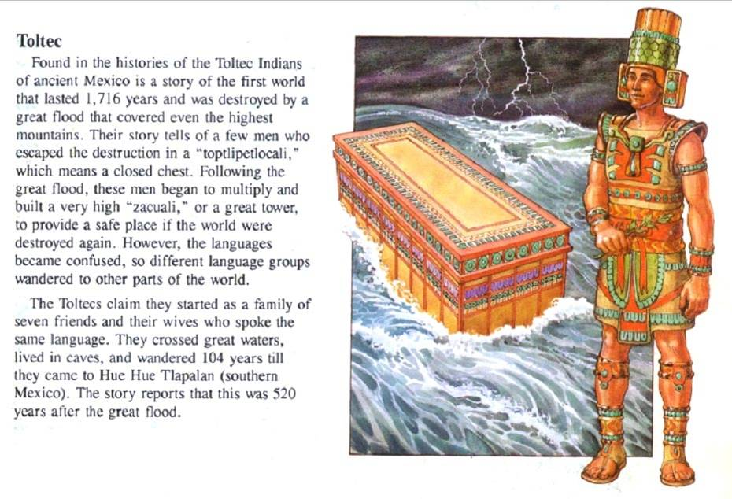
Toltec
Encontrado nas estórias dos índios Toltec de antiga México é a estória do primeiro mundo que durou 1.716 anos, e foi destruído por um grande dilúvio que cobriu até os montanhas mais altos. Sua estória contra de alguns homens que escaparam da destruição em um “toptlipetlocali”, que significa uma caixa fechada.

Slide 45
Depois do grande dilúvio, estes homens começaram a multiplicar e construir um alto “zacualit”, ou grande torre, para providenciar um lugar seguro caso o mundo fosse destruído de novo. Entretanto as línguas ficaram confusos, e grupos linguísticos diferentes começaram viajar para outros lugares no mundo.

Slide 46
Os Toltecs dizem que eles começaram como uma família de sete amigos e suas esposas que falaram a mesma língua. Eles cruzaram grandes águas, viveram em cavernas, e viajaram por 104 anos até chegaram em Hue Hue Tlapalan (parte sul de México). Isso foi 520 anos depois do grande dilúvio.

Slide 47
Babilônia
Alem do registro encontrado na Bíblia, a mais antiga história do Grande Dilúvio é uma tabuinha encontrada na Babilônia. Esta tabuinha refere-se à outra mais velha tabuinha de que foi copiada, mas somente fragmentos eram encontrados da mais velha, que veio de um antigo rei de Babilônia. Porque muitas pessoas viveram centenas de anos naquela época, a história do Dilúvio poderia ter sido introduzida por alguém como Rei Anrafal (Gên. 14:1), que foi um dos primeiros reis da Babilônia depois do dilúvio.

Slide 48
Outra estória do dilúvio era popular durante o tempo de Alexandre, O Grande, provavelmente preparado por um historiador da Babilônia para o benefício dos gregos. Ele escreveu sobre os líderes antes do dilúvio e do grande dilúvio que cobriu a terra.

Slide 49
10 RAZÕES PARA ACREDITAR QUE O DILÚVIO ERA UNIVERSAL
A Duração do Dilúvio...................................................um ano e 18 dias.
A Profundidade do Dilúvio........6,7 mêtros acima do monte mais alto.
O Tamanho da Arca.........135 mêtros comprido, 22,5 largo e 13,5 alto.
O Propósito do Dilúvio..................destruir toda a vida em toda a terra.
A Necessidade para a Arca...........................................preservar a vida.
O Arco-íris e Sua Promessa.............. não haverá dilúvio mundial mais.
Testemunho de Pedro..... afirma que o mundo foi coberto com água.
O Testemunho de Jesus..................................... o dilúvio matou todos.
As Lendas Mundiais de um Dilúvio......................... em todo o mundo.
A Duração do Dilúvio...................................................um ano e 18 dias.
A Profundidade do Dilúvio........6,7 mêtros acima do monte mais alto.
O Tamanho da Arca.........135 mêtros comprido, 22,5 largo e 13,5 alto.
O Propósito do Dilúvio..................destruir toda a vida em toda a terra.
A Necessidade para a Arca...........................................preservar a vida.
O Arco-íris e Sua Promessa.............. não haverá dilúvio mundial mais.
Testemunho de Pedro..... afirma que o mundo foi coberto com água.
O Testemunho de Jesus..................................... o dilúvio matou todos.
As Lendas Mundiais de um Dilúvio......................... em todo o mundo.
As Evidências Geológicas

Slide 50
As Evidências Geológicas Que O Dilúvio Era Mundial
Rochas Sedimentárias em todo o mundo.
Rochas Sedimentárias em todo o mundo.
2. Fósseis enterrados rapidamente.
3. Árvores Poliestratos.
4. Formação de Óleo e Carvão.
5. Formação de Estalagmites e Estalactites.

Slide 51
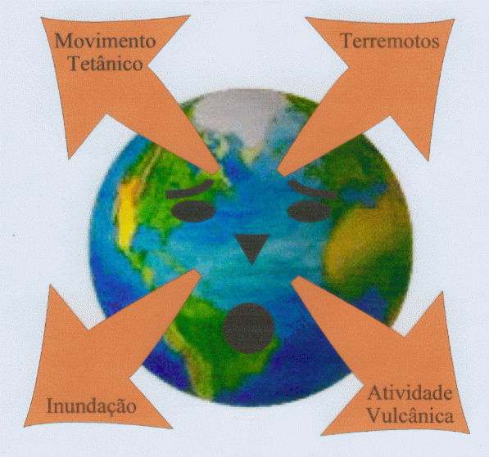
O Mundo Foi Transformado Pelo Dilúvio
“se romperam todas as fontes do grande abismo”
Gên. 7:11
“e as janelas dos céus se abriram”
Uma catástrofe de um ano!

Slide 52
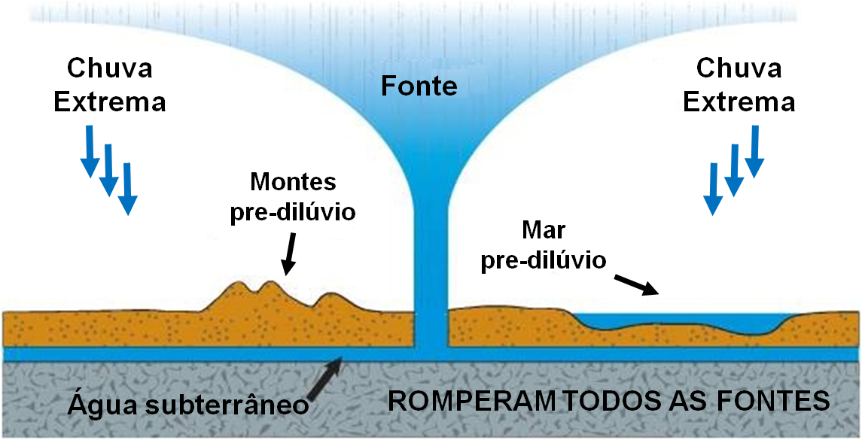
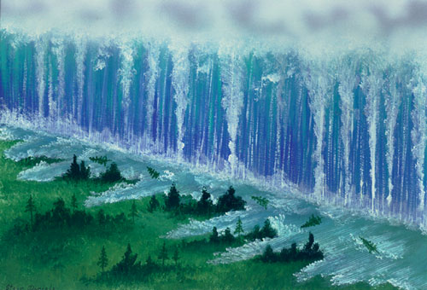
As Fontes da Água do Dilúvio
“As fontes dos abismos”: Provavelmente eram lagos de água subterrânea que foram soltos pelos vulcões e terremotos.

Slide 53
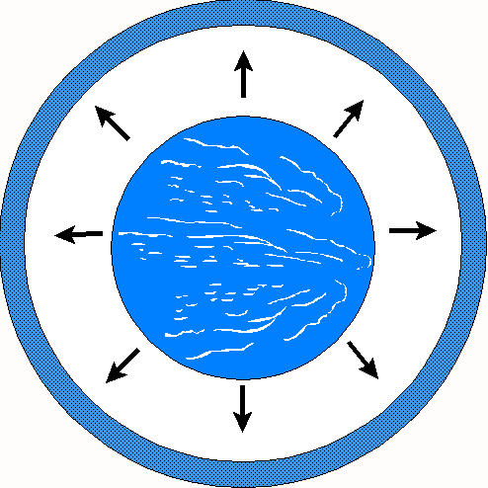
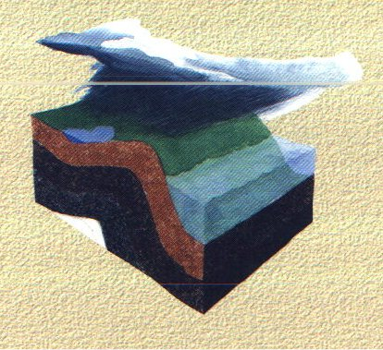
As Fontes da Água do Dilúvio
“As janelas dos céus”: Provavelmente eram o resultado da cobertura de água em volta da terra que condensou e caiu sobre a terra como chuva.

Slide 54
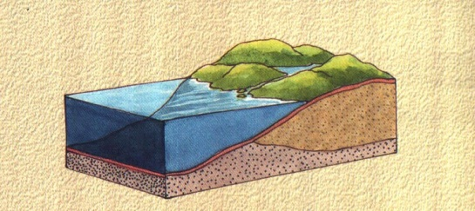
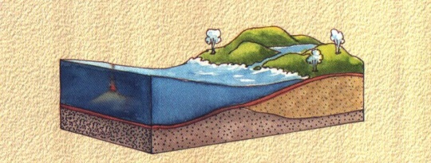
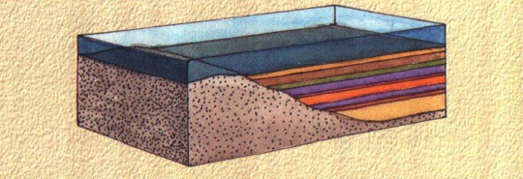
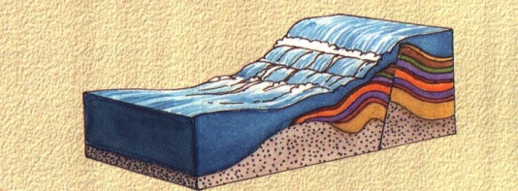
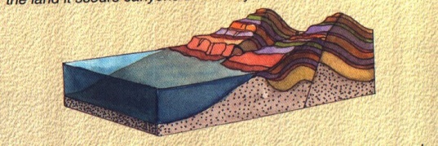
Como O Dilúvio Poderia Ter Formado A Terra
1. Antes do Dilúvio: Morros baixos na terra com muita da água da terra em reservatórios abaixo da terra.
2. O Dilúvio Começa: Terremotos soltam a água debaixo da terra, a terra começa descer com grandes muros de água invadindo do mar.
3. Durante O Dilúvio: Enquanto o dilúvio continuava, grandes quantidades de sedimentos estão sendo depositados na terra submersa.
4. O Fim do Dilúvio: A terra levanta formando as montanhas, a água desce para os novos leitos dos oceanos. Enquanto a água sai da nova terra, desfiladeiros e vales estão formados.
5. A Terra Hoje: A erosão continua e vimos mais e mais das evidência de um grande dilúvio.

Slide 55
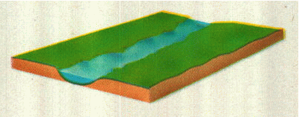
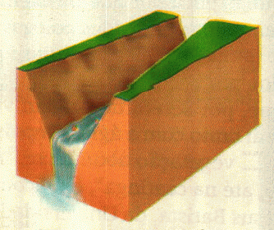
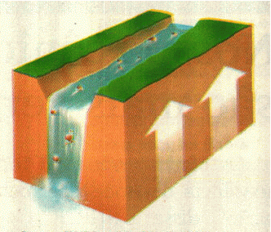
Água mole em pedra dura...
Como os rios escavam os cânions.
1. Ao correr, os rios carregam partículas das margens. Quanto maiores o desnível no seu percurso e a maciez do solo, mas sedimentos a água leva embora.
2. Se a terreno desde a nascente até um determinado ponto do curso é subitamente elevado por um movimento da crosta, o rio ganha velocidade.
3. A força e a turbulência da corrente escavam o leito no sentido vertical, carregando todo tipo de material que estiver no caminho. Formam-se gargantas profundas - os cânions.

Slide 56
No Mundo Inteiro Pode-se Achar Rochas Sedimentárias
Este desenho mostra as extratos dos montanhas como existe em muitas partes do mundo. Nas montanhas mais altos podem encontrar fosseis de peixes e outras criaturas do mar. Tudo isso fala de uma catástrofe mundial.

Slide 57
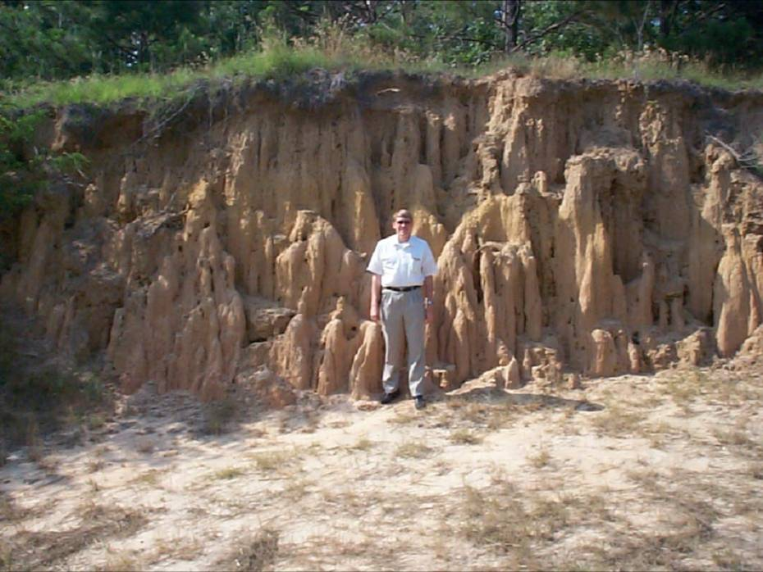

Slide 58
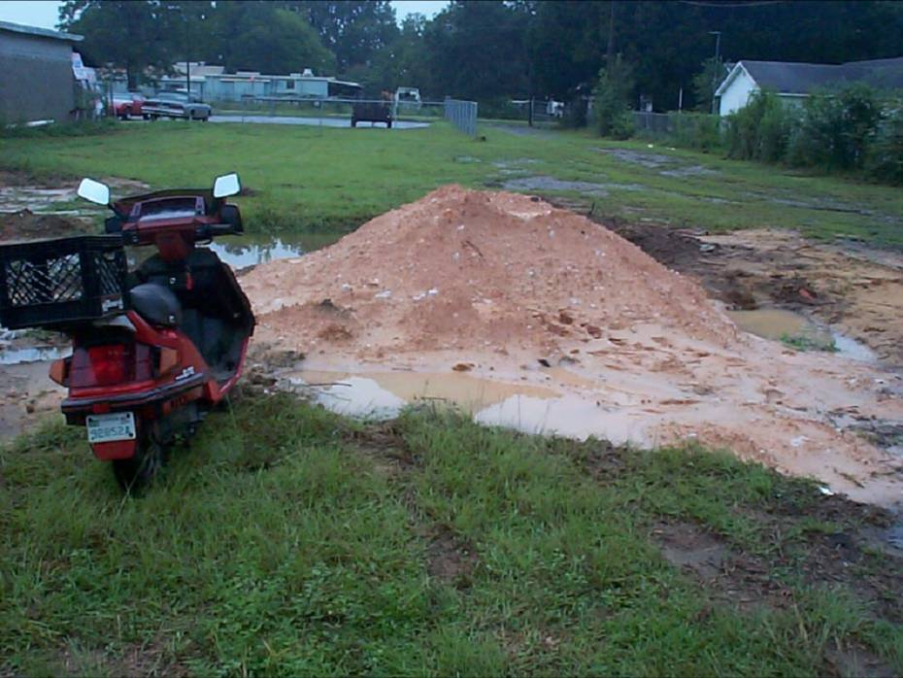

Slide 59
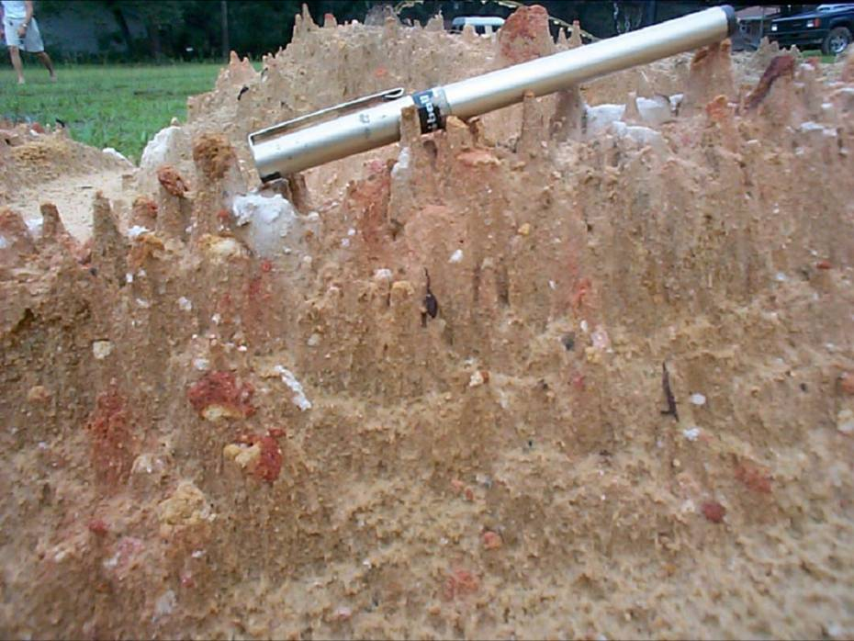

Slide 60
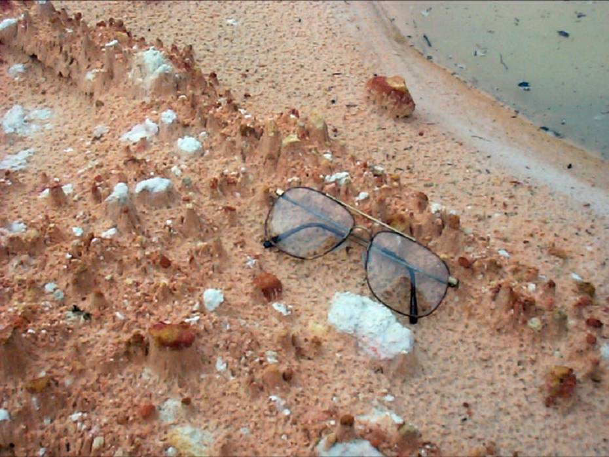

Slide 61
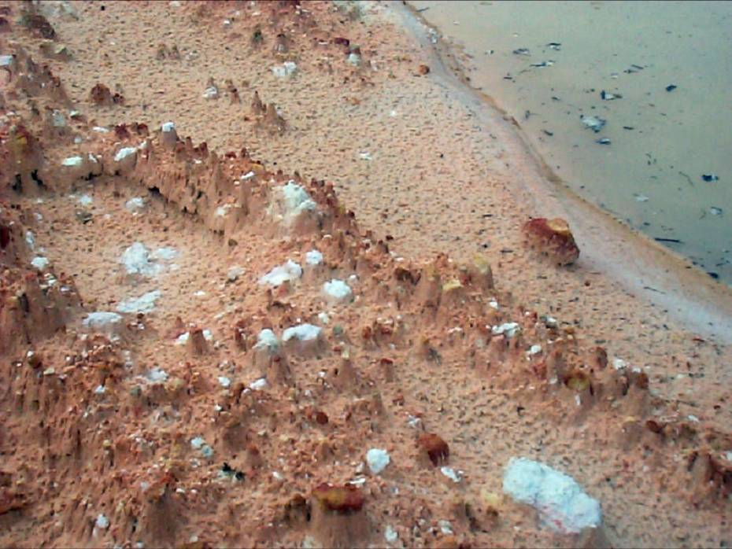

Slide 62
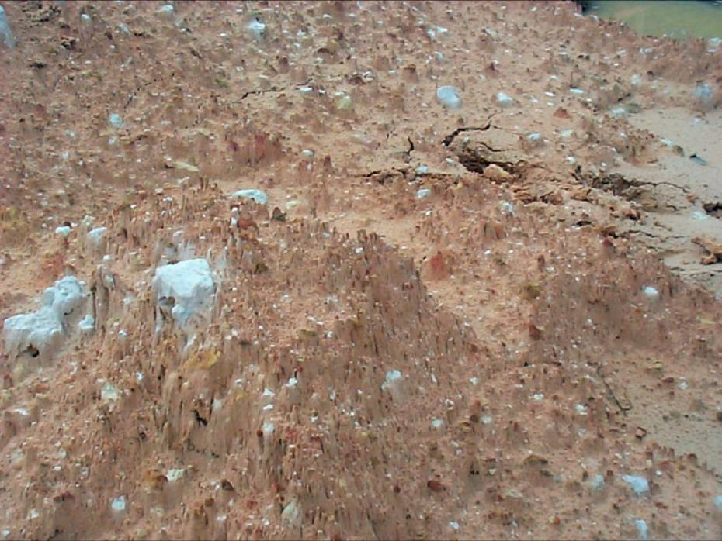

Slide 63
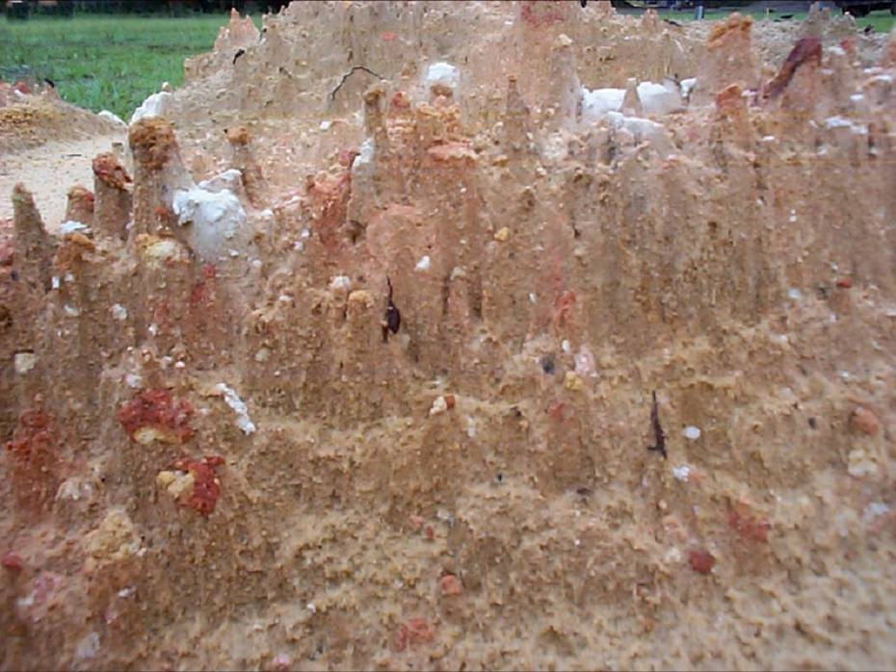

Slide 64
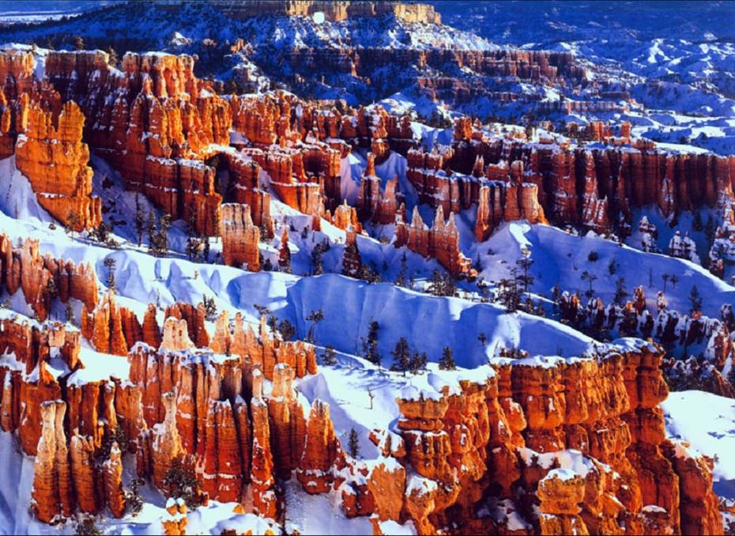

Slide 65
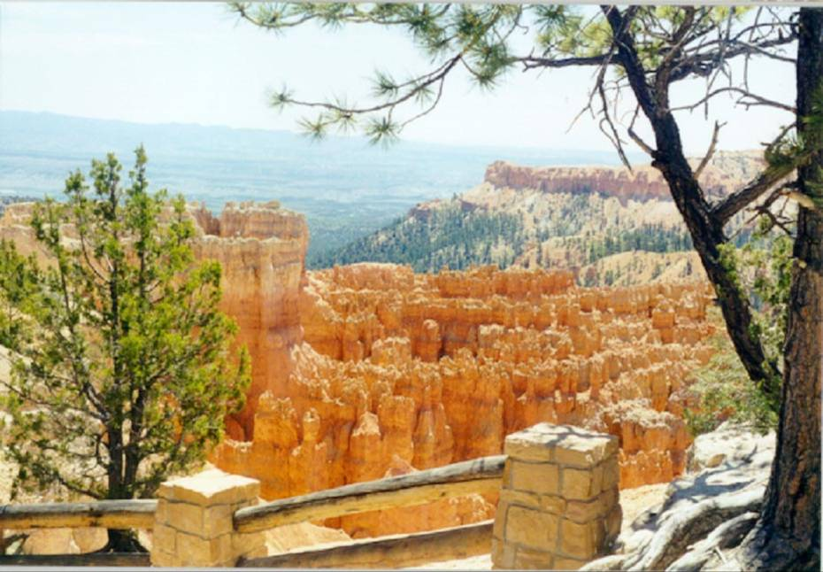

Slide 66
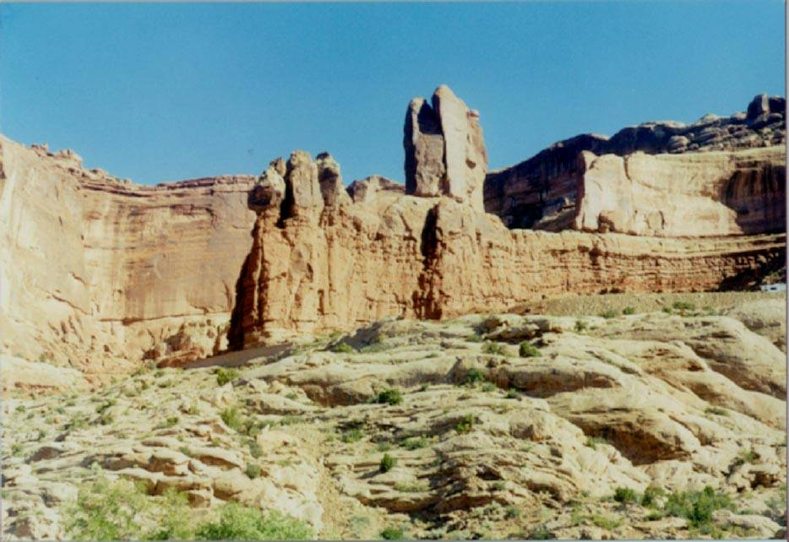

Slide 67
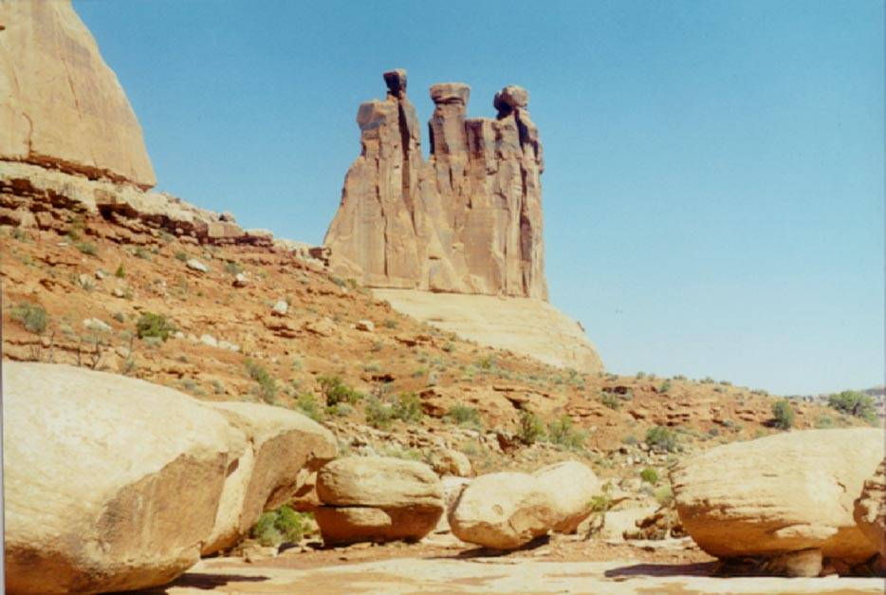

Slide 68
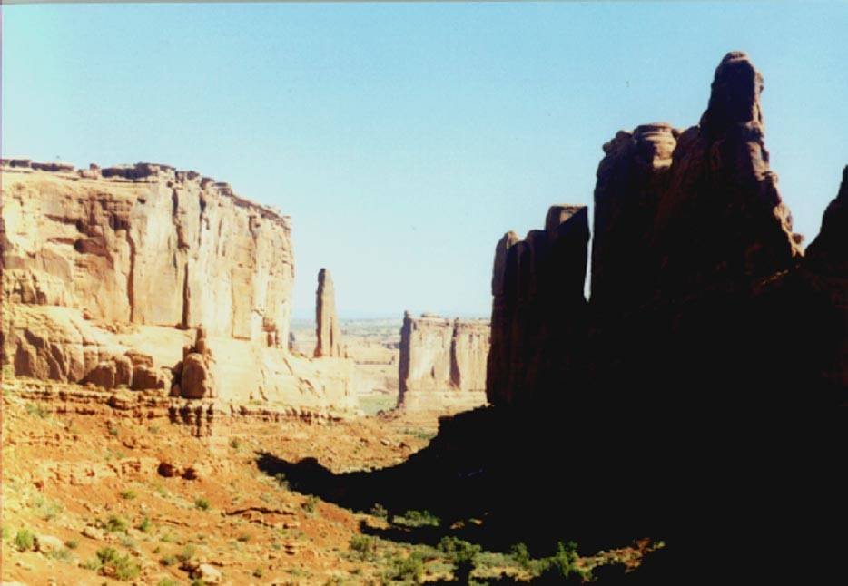

Slide 69
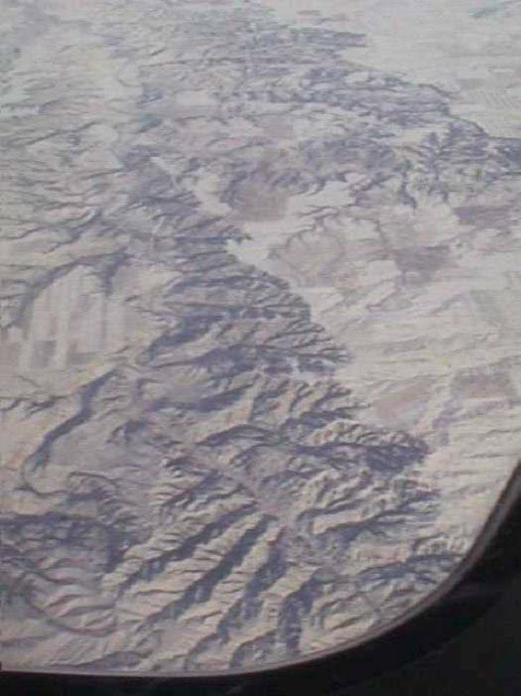
Voando acima dos EUA, será que vai notar indícios de grande erosão?

Slide 70
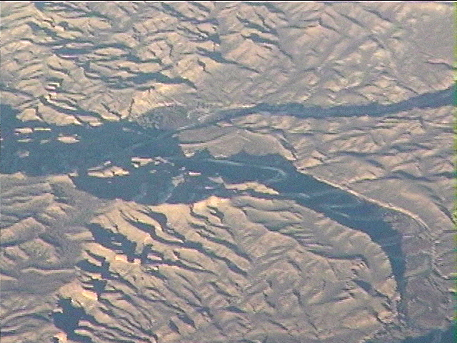

Slide 75
Alguns Exemplos de Estratos Fora de Ordem

Slide 76
O Mistério da Montanha Empire
ESPERADA
ENCONTRADA
Encaixa-se bem melhor na posição criacionista!

Slide 77
Rocha Dobrada
Rochas dobradas, sem rachas, mostra que um catástrofe aconteceu quando a rocha sedimentária ainda era mole.
Encaixa-se bem melhor na posição criacionista!

Slide 78
Estratos Dobrados
Tensão
Compressão
Cenário Terra Velha
Deformação
muito tempo depois
da deposição dos sedimentos.
Sedimentos frágeis quando deformados.
Cenário Terra Jovem
Deformação
logo depois
da deposição de sedimentos.
Sedimentos moles quando deformados.

Slide 79
Obviamente mole quando foi dobrado!

Slide 83
Processos lentos não pode explicar estes doubramentos. A falta de rachas mostra que a terra foi ainda mole quando foi doubrada.

Slide 84
As Evidências Geológicas Que O Dilúvio Era Mundial
Rochas Sedimentárias em todo o mundo.
Fósseis enterrados rapidamente.
Árvores Poli-estratos.
Formação de Óleo e Carvão.
Formação de Estalagmites e Estalactites.

Slide 85
Sepultamento Lento?
Isso é impossível! Antes que pudesse ser enterrado lentamente, seu corpo seria consumido pelos predadores e bactérias.

Slide 95
Para um peixe se fossilizar, ele tem que ser enterrado rapidamente, em algum tipo de catástrofe.

Slide 96
Muitos Fósseis Mostram Um Enterramento Rápido
Somente um enterramento rápido pode produzir fósseis como estes!

Slide 97
Muitos fosseis de conchas fechadas são encontradas.
Inclusive em cima do Mt. Everest, e muitas outras montanhas.
Mas quando uma concha morre, ela abri!

Slide 98
As Evidências Geológicas Que O Dilúvio Era Mundial
Rochas Sedimentárias em todo o mundo.
Fósseis enterrados rapidamente.
Árvores Poliestratos.
Formação de Óleo e Carvão.
Formação de Estalagmites e Estalactites.

Slide 99
Árvores poliestratos são encontrados em vários partes do mundo. É um árvore que passa por várias estratos quando foi enterrada.
St.-Étienne, França

Slide 100
Você pode imaginar uma árvore morta ficando em pé por milhões de anos esperando de ser enterrada?
Desde que os evolucionistas dizem que as estratos foram formados muito lentamente, a árvore poliestrato é uma prova que os estratos podem ser formados muito rápido.

Slide 101
São encontrados em muitos lugares no mundo.
Canadá
França
Canadá
EUA
Alemanha
Canal Cronford

Slide 103
Encaixa-se bem melhor na posição criacionista!

Slide 104
As Evidências Geológicas Que O Dilúvio Era Mundial
Rochas Sedimentárias em todo o mundo.
Fósseis enterrados rapidamente.
Árvores Poliestratos.
Formação de Óleo e Carvão.
Formação de Estalagmites e Estalactites.

Slide 105
Óleo e Carvão São Feitos de Matéria Vegetal e Animal Enterrada e Sujeita a Pressão e Calor.
Este processo não necessita milhões de anos! Grandes quantidades desta matéria foi enterrada como resultado do dilúvio.

Slide 107
As Evidências Geológicas Que O Dilúvio Era Mundial
Rochas Sedimentárias em todo o mundo.
Fósseis enterrados rapidamente.
Árvores Poliestratos.
Formação de Óleo e Carvão.
Formação de Estalagmites e Estalactites.

Slide 108
Evolucionistas afirmam que leva milhares de anos para formar estalactites e estalagmites.
Mas, com uma boa quantidade de umidade, cálcio na terra, etc., elas podem-se formar muito rápido. Estas condições eram presentes logo após o dilúvio.

Slide 109
Há muitos exemplos do crescimento rápido das estalactites.
Este morcego se tornou parte desta estalagmite antes que pudesse se decompor.
Estas estalactites formaram em baixo do Lincoln Memorial em Washington, D.C. Alguns têm acerca de 1,5 metros em comprimento. Tudo em menos de 45 anos.

Slide 110
RAZÕES PARA ACREDITAR QUE O DILÚVIO ERA UNIVERSAL
A Duração do Dilúvio...................................................um ano e 18 dias.
A Profundidade do Dilúvio........6,7 mêtros acima do monte mais alto.
O Tamanho da Arca.........135 mêtros comprido, 22,5 largo e 13,5 alto.
O Propósito do Dilúvio..................destruir toda a vida em toda a terra.
A Necessidade para a Arca...........................................preservar a vida.
O Arco-íris e Sua Promessa.............. não haverá dilúvio mundial mais.
Testemunho de Pedro..... afirma que o mundo foi coberto com água.
O Testemunho de Jesus..................................... o dilúvio matou todos.
As Lendas Mundiais de um Dilúvio......................... em todo o mundo.
As Evidências Geológicas..catástrofe global visto em todo o mundo.

Slide 111
ONDE ESTAVA O JARDIM DE ÉDEM?
1. No Iraque entre os rios Eufrates e Tigres?

Slide 112
Problemas:
Dois rios só, não quatro.
Jardim de Édem
Eufrates
Pisom
2. Dois rios separados, não braços.
3. Os efeitos do dilúvio.
Tigre
Giom
“E saía um rio do Éden para regar o jardim; e dali se dividia e se tornava em quatro braços. O nome do primeiro é Pisom...E o nome do segundo rio é Giom... E o nome do terceiro rio é Tigre... E o quarto rio é o Eufrates.” Gên. 2:10-14

Slide 113
As águas do dilúvio teriam ter transformado a face da terra inteira, incluindo o Jardim de Éden.
O Jardim de Éden teria sido espalhado para todo lado e provavelmente enterrado debaixo de muitos estratos.
As placas tectônicas têm mudado de local.

Slide 114
ONDE ESTAVA O JARDIM DE ÉDEM?
1. No Iraque entre os rios Eufrates e Tigres?
2. Na America do Sul?
3. Na Austrália?
4. Eu gosto de pensar que é dois quilômetros abaixo da cidade de Taubaté.
5. O fato é que ninguém poderia saber, e não é de importância de saber!

Slide 117
Chuva Extrema
Chuva Extrema
Fonte
Montes pre-dilúvio
Mar pre-dilúvio
Água subterrâneo
ROMPERAM TODOS AS FONTES

